Slide 1
FIRAT DAMLA GİRİŞİMCİLİK MERKEZİ / BİGG DAMLA EĞİTİMLERİ
1512 TÜBİTAK Teknogirişim Sermaye Desteği
PROJE YAZMA EĞİTİMİ
İlkay SALTIK
Proje Uzmanı
Fırat Damla Girişimcilik Merkezi Uzmanı

Slide 2
1512 BAŞVURU FORMU
BÖLÜM A – GİRİŞİMCİYE AİT BİLGİLER
BÖLÜM B – İŞ FİKRİNİN KISA TANITIMI
- Girişimcinin Yetenek ve Birikimi
- İş Fikrinin Kısa Tanıtımı
- İş Fikriyle Oluşturulacak Ürün ve Hizmetler
- İş Fikrinin Yenilikçi Yönü ve Teknoloji Düzeyi
- Ticari Beklenti ve Sürdürülebilirlik
YALIN KANVAS’TAN

Slide 3
YALIN KANVAS MODELİ
PROBLEM
ÇÖZÜM
BENZERSİZ
DEĞER ÖNERİSİ
REKABET
AVANTAJI
MÜŞTERİ
SEGMENTİ
2
4
3
9
1
Varolan
Alternatifler
KİLİT
METRİKLER
KANALLAR
Erken
Benimseyenler
8
5
MALİYET YAPISI
GELİR KAYNAKLARI
7
6

Slide 4
1512 BAŞVURU FORMU
Bölüm C – İş Planı Kapsamında Gerçekleştirilecek Teknolojik Doğrulamaya Ait Bilgiler
C.1 - Özet (Bölüm sonunda)
C.2 - Çıktılar ve Başarı Kriterleri →
C.3 - Yöntemler →
C.4 - İş Zaman Çubuk Grafiği
C.5 - İş Paketi Tanımlama Formu
YALIN KANVAS’TAN (Kilit Metrikler)
Prototip üretiminde kullanacağınız yöntem ve teknikler, araçlar, uygulamalar ve uyulacak standartlar.
Akademik ve bilimsel alanlardaki literatürden atıflarla teknoloji yaklaşımı yazılmalı !

Slide 5
C.4 - İş Zaman Çubuk Grafiği
 |  |  |  | 2022/1 |  |  | 2022/2 |  |  |  |  |  | 2023/1
Proje Adımları | Başlangıç Tar. | Bitiş tar. | Süresi | Aylar
İP 1
İP 2
İP 3
İP 4
İP 5

Slide 6
İş Zaman Çubuk Grafiği (Örnek)
 |  |  |  | 2022/1 |  |  | 2022/2 |  |  |  |  |  | 2023/1
Proje Adımları | Başlangıç Tar. | Bitiş tar. | Süresi | 1. ay (Nis.22) | 2. Ay (May) | 3. Ay (Haz) | 4. Ay (Tem) | 5. Ay (Ağu) | 6. Ay (Eyl) | 7. Ay (Eki) | 8. Ay (Kas) | 9. Ay (Ara) | 10. Ay (Oca.23) | 11. Ay (Şub) | 12. Ay (Mar)
İP 1 - Kavramsal tasarım ve tedarikçi doğrulama | 1.04.2022 | 30.05.2022 | 2 ay | x | x
İP 2 - Yazılımın geliştirilmesi ve sistem entegrasyonu | 1.05.2022 | 31.08.2022 | 4 ay |  | x | x | x | x
İP 3 - Prototip imalatı, deneme ve iyileştirme çalışmaları | 1.07.2022 | 31.12.2022 | 6 ay |  |  |  | x | x | x | x | x | x
İP 4 - Ürünün ticarileştirilmesi | 1.12.2022 | 31.03.2023 | 4 ay |  |  |  |  |  |  |  |  | x | x | x | x

Slide 7
C.5 - İş Paketi Tanımlama Formu
İş Fikri Adı
İş Paketi No/Adı | İdeal iş paketi sayısı 4-6 adettir.
Başlama-Bitiş Tarihi ve Süresi (ay)
İş paketi faaliyetlerini listeleyiniz: Her bir iş paketinin ölçülebilir çıktıları olmalıdır.
İş paketinde kullanılacak yöntemleri açıklayıp, incelenecek parametreleri listeleyiniz:
İş paketindeki deney, test ve analizleri listeleyiniz:

Slide 8
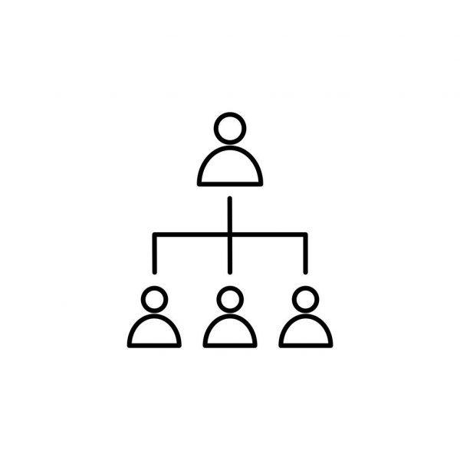
BÖLÜM D - GİRİŞİMCİ İLE ÇALIŞACAK DİĞER PERSONEL BİLGİLERİ
Bu bölümde girişimciye, varsa ortaklarına ve diğer personele
yönelik özgeçmiş bilgileri verilmelidir.
Ekipte kaç kişi yer alıyor?
Her birinin rolü ve görevi ne?
Bu kişileri ekibe dahil etmenizin nedeni ne? (projenizin başarısına katkı verecek yetkinlikleri?)
1- Eğitim Durumu
2- İş Deneyimi
3- Yayınlar
4- Girişimin başarılı olabilmesi için sahip olunan özel yetkinlikler, donanımlar, tecrübeler
5- Katıldığı kurs, seminer, programlar, vb.

Slide 9
BÖLÜM E - KURULACAK İŞİN NİTELİĞİ
Kurulacak sermaye şirketinin türü ve neden bu türün seçildiğini belirtiniz. (Ltd. veya A.Ş. → Neden?)
Ortaklık yapısı, özellikleri, ortaklar arası iş ve pay dağılımı hakkında bilgi veriniz. (yönetim, muhasebe, pazarlama, üretim vb. fonksiyonlar?)
İş Fikrinin gerçekleşebilmesi için gerekecek özel izin, ruhsat ve dokümanlar ile bunların başvurularının yapılacağı kurumlar ve yaklaşık işlem süreleri hakkında bilgi veriniz. (Hem iş kurma hem de teknolojik doğrulama ile ilgili)
LTD. kuruluşu tek noktadan (Tic. Sicili Md), hızlı ve kolay bir şekilde yapılabilmektedir. Kuruluş ve işletme maliyeti daha düşük. Şirket sözleşmesi değişiklikleri ve karar alma süreçleri daha kolay, vb.)

Slide 10
BÖLÜM F - PAZAR ANALİZİ
Satacağınız ürün veya hizmetin mevcut pazarına ilişkin bilgiler.
Pazar: Yer alacağınız sektör / alt sektör ve sektörü ilgilendiren müşteri, tedarikçi ve rakiplerden oluşur.
TUBİTAK bu bilgileri neden istiyor?
1- Yer alacağınız alan ve o alandaki oyuncularla ilgili bilginiz var mı? Ne kadar tanıyorsunuz?
2. Bu alanda nasıl başarılı olacağınız konusunda karşınızdakini ikna edebiliyor musunuz?
Rakipler
Sektör
Potansiyel Müşteriler
Tedarikçiler

Slide 11






TEDARİKÇİLER
RAKİPLER

Slide 12
Gireceğiniz Sektör ve Alt Sektör
Neyi araştıracağız?
İhtiyaçlar, Piyasadaki Alternatifler, Rakipler, Tedarikçiler
Gelişmeler ve Yönelimler (Trendler): PESTELE Analizi
Yakın geleceğe dönük beklentiler
PESTELE: Sektördeki yönelimlerin ana başlıklar altında incelenmesini sağlar
POLİTİK
EKONOMİK
ÇEVRESEL
SOSYAL
TEKNOLOJİK
HUKUKİ (LEGAL)
ETİK

Slide 13
PESTELE Analizi
SEKTÖR: | ÜLKE / BÖLGE:
POLİTİK Yönelimler | EKONOMİK Yönelimler | SOSYAL Yönelimler | TEKNOLOJİK Yönelimler | ÇEVRESEL (Environmental) Yönelimler | HUKUKİ (Legal) Yönelimler
* Hükümetin, * Devlet kurumlarının ve * Yerel yönetimin politikaları ve yaklaşımı: - Sektöre ve konuya - Bölgeye - Firmalara (genel ve özel) - Seçilen müşteri gruplarına Vb. | Sektörle ilgili genel ekonomik durum, Sektörde yatırım ihtiyacı, Hedef müşterilerin satın alma gücü, Hedef müşterilerin bu ihtiyaç için ayırdığı bütçe, Vb. | Hedef müşterilerin demografik özellikleri, Bu ürünlerle ilgili mevcut alışkanlıklar ve varsa değişimler, Bu sektöre / ürüne yönelik genel algı, Vb. | Sektördeki teknolojik değişimler, Hedef müşterilerin teknolojik değişimlere uyum kapasitesi Teknoloji transfer olanakları, Teknoloji kopyalama, (DVD-mp3-bulut) (SMS-whatsapp) | Üretimde kullanılan malzemeler, Enerji tüketimi, Atık, Karbon ayak izi, Vb. ** Yerel-Ulusal-AB-Uluslararası ** Bağlayıcı veya gönüllü | Sektörle ilgili Yasalar Yönetmelikler Mevzuatlar (Ürünle ilgili, Müşteri gruplarıyla ilgili, Tüketici koruma İstihdamla ilgili (eğitim, vs.) Vb. ** Yerel-Ulusal-AB-Uluslararası ** Bağlayıcı veya gönüllü
ETİK Yönelimler: Sektörü etkileyen değerler, etik kodlar. Ulusal ve uluslararası kamuoyunda bu sektörü etkileyebilecek alandaki etik yaklaşımlar, vb.

Slide 14
F.1. YER ALACAĞINIZ SEKTÖR VE ÖZELLİKLERİ
Hangi sektör ya da alt sektör?
(Elektronik → Telekomünikasyon → Akıllı Telefon)
(Gıda → Hazır Tüketilen Gıdalar → Glutensiz Ürünler)
Rekabet durumu
Pazardaki eğilimler
Yurtiçi/yurtdışı satışlar
İthalat ve İhracat durumu
Müşteri tipleri ve beklentileri
Pazarın geleceği

Slide 15
SEKTÖR VE PAZAR PROFİLİ İLE İLGİLİ BİLGİLER (Akıllı Telefon için Örnek)
Dünya genelinde akıllı telefon satışları, 2019’un ilk yarısında 210 milyar Euro'yu bulmuştur.
GfK tarafından yapılan araştırmaya göre, aynı dönemde Türkiye’deki akıllı telefon satışlarının tutarı ise 1,8 milyar Euro (Yaklaşık 12 milyar TL) olmuştur.
Türkiye’de akıllı telefon pazar payı yıllık ortalama %17.6'lık büyümeyle 15.4 milyar liraya ulaşmıştır.
Telekomünikasyon İnternet ve Bilgi Teknolojileri Derneği (TEDER) 2019 yılı raporuna göre ülkemizdeki yerli telefonların pazar payı %8-10 seviyesine ulaşmış durumdadır. Toplam cep telefonu satışlarının yüzde 20'si ABD menşeli cihazlardan %65-70’i Kore ve Çin menşeli cihazlardan oluşmaktadır.
Türkiye'de akıllı telefon kullanım oranı yüzde 84'e ulaşırken ortalama akıllı telefon değişim süresi ise 3,2 yıl. Ülkemizde yapılan akıllı telefon satışının yaklaşık 691 milyon TL'lik kısmı 5,5 inç ve üstü ekrana, 20 MP ve üstü kameraya ve 64 GB ve üstü depolama alanına sahip olan akıllı telefonlardır.
Şu anda cep telefonları satışlarının yüzde 40'ı GSM operatörlerinin mağazalarından yapılmaktadır. Diğer satış kanalları elektronik mağazaları, bayiler ve internet üstünden yapılan satışlardan oluşmaktadır.
Yurtiçinde kredi kartı ile vadeli satışların engellenmiş olması iç piyasada pazarın beklendiği hızda büyümesine engel olmaktadır. Bu nedenle yurtdışına yönelen üreticiler yakın coğrafyadaki ülkelere (Irak,Kazakistan, Kırgızistan) cep telefonu ihraç etmeye de başlamıştır. Gelecek 5 yılda yıllık üretimin %20’sinin ihraç edilmesi öngörülmektedir.

Slide 16
PAZARIN BÜYÜKLÜĞÜ, HEDEFLENEN PAZAR PAYI
Telefon kullanabilecek HERKES?
TAM
Total Available Market: Toplam Pazar Talebi
SAM
Serviceable Available Market: Toplam Pazarın Ulaşılabilen Kısmı
SOM
Serviceable Obtainable Market: Toplam Elde Edilebilecek Pazar

Slide 17
PAZARIN BÜYÜKLÜĞÜ, HEDEFLENEN PAZAR PAYI
Cep telefonu kullanabilecek tüm nüfus 10-65 yaş arası
10-14 yaş arası çocuk sayısı : 6.129.000
15-64 yaş arası kişi sayısı : 54.237.000 (TUIK)
Yaklaşık 60 Milyon kişinin potansiyel telefon kullanıcısı olduğu bir pazar
Yıllık satılan telefon sayısı (telefon satın alma gücü olan)
Toplam Pazar (TAM) : 12 Milyon adet cep telefonu

Slide 18
PAZARIN BÜYÜKLÜĞÜ, HEDEFLENEN PAZAR PAYI
Yerli marka cep telefonu satın alanlar ( Toplam pazarın %10’u)
Hazır Pazar (SAM): 1.200.000 adet (12 Milyon * %10 )
2020 yılında ort. yerli cep telefonlarına ödenen miktar : 3.400 TL
Ürünümü satın alabilecek hedef müşteriler :
”En az 4.000 TL ödeyebilecek ve teknolojik yeniliklere meraklı, değişikliklere en açık (early adopter), telefonda sosyal medyayı yoğun kullanan ve fotoğraf çekiminde yüksek çözünürlük arayan ve yerli üretime karşı ön yargısız kişiler
“ 5,5 inç ve üstü ekrana, 20 MP ve üstü kameraya ve 64 GB ve üstü depolama alanına sahip olan akıllı telefon arayan, en az 4.000TL ödeyebilecek ve yerli üretime karşı ön yargısız kişiler
Hedef Pazar (SOM): 69.000 adet ( 1.200.000 * %5,75)

Slide 19
F.2- POTANSİYEL MÜŞTERİLERE İLİŞKİN BİLGİ
Hedef müşteri gruplarını tanımlayın
(Kanvas: Müşteri Segmenti ve Erken Benimseyenler)
(Bireyler – Firmalar – Kurumlar)
İhtiyaçları ne? Sizin çözeceğiniz sorun veya sağlayacağınız ekstra fayda ne?
Müşteri beklentileri
Yükselen trendler (otomasyon, çevrecilik, vs.)
Ürün / hizmetle ilgili Alışkanlıklar
Satınalma gücü – satınalma alışkanlıkları – satınalma kararı
İmaj
Moda
Benzersiz Değer Önerisi

Slide 20

F.3: TEDARİKÇİLER
→ Prototipi oluşturmak için almanız gerekenleri listeleyin
Malzemeler, hammadde,
Yazılım,
Donanım ve ekipman,
Hizmet, vb.
→ Bunların taşıması gereken özellikleri neler?
→ Nerelerden temin edebilirsiniz? (satın alma veya kiralama) – Tek tedarikçi riskli!
→ Her biri için ortalama fiyat ne?
Gerekli malzeme / hizmet | Özellikleri | Olası Tedarikçiler | Fiyat

Slide 21
F.4: RAKİPLER
Ürününüz veya hizmetiniz hangi ihtiyacı giderecek?
Potansiyel müşteriler bugün o ihtiyacı nasıl gideriyorlar?”

Slide 22
RAKİPLERİN DURUMU
Sundukları ürün/ hizmet özellikleri
Değer önerisi
Satış fiyatları
Satış Vadeleri
Pazar payları ve hitap ettikleri müşteri grupları
Kullanılan dağıtım kanalları ve teslimat şekilleri
Finansal güçleri
Yerleşim yeri özellikleri

Slide 23
RAKİPLERİN DURUMU (ÖRNEK)
Cep telefonu piyasasında ABD, G.Kore, Çin menşeili ürünler ve yerli markalar bulunmaktadır. Samsung %48 payla Pazar lideri olup Apple %16 Huawei %14 ile takip etmektedir. Samsung telefonlar menülerinin kullanım kolaylığı ile öne çıkarken Apple eğlenceli uygulamaları ve yüksek kalitede müzik dinleme özelliği ile özellikle genç tüketiciler arasında popülerdir. Xiaomi ise başlangıç, orta ve üst olmak üzere geniş ürün gamıyla her segmentte uygun fiyat politikası takip etmektedir. Geniş ekranlar, çentikli ekranlar, yüz tanıma, çoklu kamera, parmak izi okuyucu gibi özellikleri diğer markalara nazaran standart olarak neredeyse tüm modellerinde sunarak önemli bir rakip haline gelmektedir.
Bizim pazara sunacağımız yerli üretimde ise geniş ekran, yüz tanıma, çoklu kameranın yanısıra tüm rakiplere göre +1 yıl garanti verilecektir. Ayrıca garanti harici ilk sefer teknik servise gelen ürünlerde liste fiyatından %50 indirim uygulanacaktır.

Slide 24
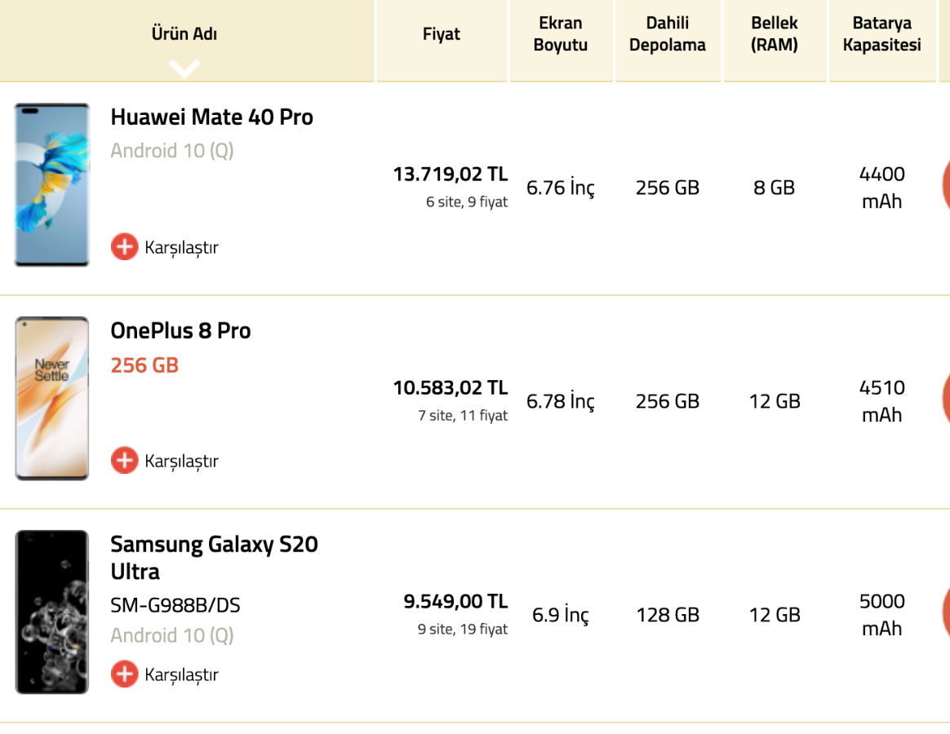
RAKİPLER KIYASLAMA DURUMU

Slide 25
F.4. Altındaki Tablo RAKİPLER İLE PROJE ÇIKTISINI KIYASLAMA TABLOSU
BENİM ÜRÜNÜM
TEKNİK ÖZELLİKLER | SAMSUNG | HUAWEI | XIAOMI | PROJE ÇIKTISI | FARKLARA İLİŞKİN AÇIKLAMA
EKRAN BOYUTU | 6.9 inç | 6.76 inç | 6.67 inç | 6.9 inç
DAHİLİ DEPOLAMA | 128GB | 256GB | 256GB | 256GB
BELLEK | 12GB | 8GB | 8GB | 16GB | Üstün bellek kapasitesi
FİYAT | 9.549 TL | 13.719 TL | 8.300TL | 8.500TL | En iyi fiyat/özellik oranı

Slide 26
BÖLÜM G – PAZARLAMA PLANI
G1- İzlenecek rekabet stratejisini belirtiniz
G2- Kullanılacak dağıtım yöntemlerini
açıklayınız
G3- Tahmini satış planlamanızı yapınız
G4- Ürün/hizmet satış bedelinizi belirleyiniz
G5- Pazarlama faaliyet planınızı açıklayınız

Slide 27
G.1 – Rekabet Stratejisi
MALİYET LİDERLİĞİ STRATEJİSİ FARKLILAŞTIRMA STRATEJİSİ
Rakiplere kıyasla güçlü yönleriniz ve Pazarın size sunduğu fırsatlar?
Rakiplere kıyasla zayıf yönleriniz ve Pazarda karşılaşabileceğiniz olumsuz koşullar (tehditler)?
Pazarda beklenen değişimler? (Müşteri beklentileri, alışkanlıklar, dağıtım, yasal, politik, teknolojik, vs.)
Rakiplerin yakın gelecekte planladıkları bir değişiklik var mı? Siz bu konuda ne yapmayı düşünüyorsunuz?
SWOT

Slide 28
G.2 - Dağıtım Yöntemleri ve Kanalları Doğru kişilere, doğru yerde, doğru zamanda ulaşmak
Ürünü hedef müşteriye ulaştırmak ayrı zaman, organizasyon ve bütçe gerektirir.
Ürün ile kullanıcı (müşteri) ihtiyacın doğduğu zamanda ve yerde buluşmalıdır.
Doğrudan veya dolaylı dağıtım kanalları kullanılabilir.
Ürününüzü doğrudan müşteriye etkin bir şekilde ulaştırmanız mümkün değilse aracı kanallar bulunmalıdır.
Aracı kullanmanın bir maliyeti vardır, ama kullanmamanın maliyeti ürününüzü müşteriye ulaştıramamak yani satamamak olabilir.
Kullanılacak dağıtım kanalları ya da satış noktaları hedef müşterilere ve bütçeye göre belirlenmelidir.

Slide 29
G.3. Satış Hedefleri Ne kadar satacağımı nereden bilebilirim?
GENEL SATIŞ TAHMİNİ YÖNTEMLERİ
Üretim/hizmet kapasiteniz (Fiziksel ve maddi kapasiteniz)
Satabileceğiniz miktar (SOM içinden «erken benimseyenler» grubu)
İlk yılın büyük bölümünün teknolojik doğrulama ile geçeceğini unutmayın!
Rekabet koşulları
Piyasa ve tüketici koşulları
Önceki dönem satışları (kurulu işletmelerde)
Notes:
Bir çok girişimci tahminlerinde oldukça iyimser davranır.
Tüm müşteriler bizden alışveriş yapmaz
Satış tahminleri tedbirli, alçakgönüllü, ancak olabildiğince gerçekçi yapmaya çalışın.

Slide 30
SATIŞ HEDEFLERİ
Pazarın büyüklüğü, rakipleriniz, müşterilerinizin neler istediği konularında yaptığınız araştırmaları bu tahminleri yaparken kullanınız.
Kaç tane müşteriye hizmet verebilirsiniz?
Müşterileriniz ürünlerinizin ne kadarını, hangi sıklıkla satın alacaklar?
Bu tahminleri yaparken gerekçelerinizi açıklayabilmeniz gerekir.

Slide 31
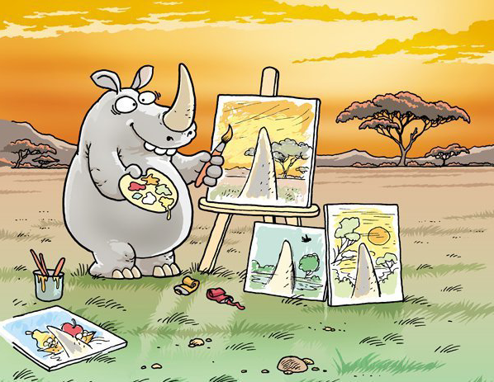
Satış hedefleri tespit ederken gerçekçi olmak gerekir! Herkes dünyayı sizin gördüğünüz gibi görmez!

Slide 32
PAZARLAMA/SATIŞ HEDEFLERİ
 | 1.YIL | 2.YIL | 3.YIL | 4.YIL
Tahmini Müşteri Sayısı
Tahmini Ürün Miktarı
Tahmini Ort. Ürün Fiyatı
Tahmini Ciro
Ciro = Ürün miktarı x Ürün fiyatı

Slide 33
SATIŞ TAHMİNLERİ
Satış Kanallarımla Hizmet Edebileceğim Müşteri Sayısı :
Satış Kanallarım :
Media Markt( 78 Mağaza)
Vatan Bilgisayar (143 Mağaza)
Diğer Müşteriler

Slide 34
SATIŞ TAHMİNLERİ
Mediamarkt (78 Mağaza) : Her mağazada ayda 3 adet satış tahminledi
Yılda 3 adet*78 mağaza* 12 ay = 2.808 adet telefon
Vatan Bilgisayar (143 Mağaza) : Her mağazada ayda 5 adet satış tahminledi
Yılda 5 adet*143 mağaza*12 = 8.560 adet telefon
Diğer müşteriler toplamı yılda 2.632 adet telefon
Toplam Tahmini Satışlar : 14.000 adet telefon/yıl
Pazara çıktığı ilk yıl kendi segmentinde hedef pazardan alınması öngörülen pay : 14.000/69.000 = %20

Slide 35
PAZARLAMA/SATIŞ HEDEFLERİ
 | 1.YIL | 2.YIL | 3.YIL | 4.YIL
Tahmini Müşteri Sayısı | 3 | 4 | 5 | 5
Tahmini Ürün Miktarı | 14.000 | 17.000 | 25.000 | 30.000
Tahmini Ort. Ürün Fiyatı | 4.000 TL | 4400 TL | 5000TL | 5500 TL
Tahmini Ciro | 56 Milyon TL | 74.8 Milyon TL | 125 Milyon TL | 165 Milyon TL
Ciro = satış fiyatı * adet

Slide 36
G.4- Ürün/Hizmet Fiyatını Belirleme
Maliyete göre: Maliyet + Kâr Marjı = Fiyat (A)
Talebe göre:
Tüketicinin Göze Aldığı Değer = Fiyat (B)
Fiyat (B) - Maliyet = Kâr Marjı
Rekabete göre:
Rakiplerin ortalama fiyatı (C) - Maliyet = Kâr Marjı

Slide 37
G.4- Ürün/Hizmet Satış Bedeli
Ürün/Hizmet | Maliyet | Satış Fiyatı | Kazanç Oranı
Ürün 1
Ürün 2
Neye göre belirlediğinizi açıklayın.
Bölüm J: Maliyet Kalemleri

Slide 38
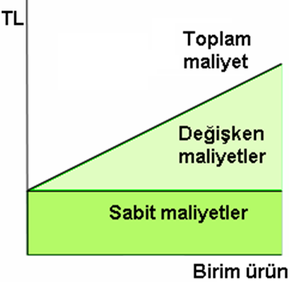
Sabit maliyet / Değişken maliyet
Sabit maliyetler işin yoğunluğuna göre değişmeyen maliyetlerdir.
Değişken maliyetler ise, işin yoğunluğuyla orantılı olarak artıp azalır.

Slide 39
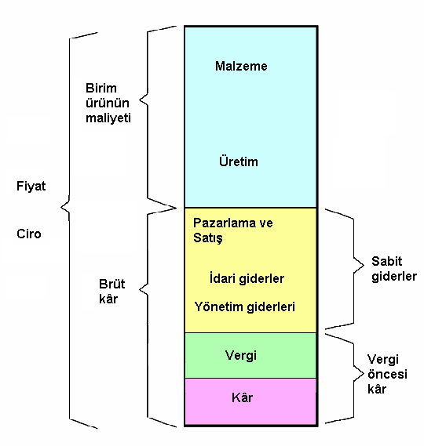
Maliyet kalemleri
Birim satış fiyatı
Toplam ciro
Notes:
Sağdaki renkli çubukta gösterilen maliyet unsurları kabaca bölümlendirilmiştir (yani örneğin vergi öncesi karın yarısı vergi gibi görünüyor ama genellikle o kadar olmaz)

Slide 40
G.5- Pazarlama Faaliyet Planı
Sıra | Faaliyetler | Sorumlu | Maliyet
1
2
3
4
Planladığınız pazarlama faaliyetlerinin her biri için:
Başarı kriterleri nelerdir? Nasıl ölçeceksiniz?
2 ay içinde 20 müşteri ziyareti – 5’i satış
Web sitesinden bilgi isteyen sayısı 10 (aylık)
Sektör dergisinden bilgi isteyen sayısı 5

Slide 41
BÖLÜM H- ÜRETİM PLANI
1- Üretimi kendiniz mi yapacaksınız?
2- Üretim için gerekli kaynaklar ve temin koşulları (iş gücü, malzeme, makine, enerji, vb) hakkında bilgi veriniz.
3- Kuruluş yeri ve nitelikleri (enerji, tesisat, internet vs.) hakkında bilgi veriniz.
4- Eğer taşeron kullanacaksanız, hangi firma veya firmalarla hangi koşullarda çalışacağınızı anlatınız.

Slide 42
BÖLÜM I - FİNANSAL PLAN (Excel tabloları)
BÖLÜM J – TAHMİNİ MALİYET FORMLARI
Eğitim: 24 veya 25/11/2021
Eğitim: 13/11/2021 Panel’i geçenler için

Slide 43
TEŞEKKÜRLER

